Slide 1

Apache Storm HDInsight
Unai Zorrilla Castro
Dev Team Lead at Plain Concepts
@_unaizc_
unai@plainconcepts.com

Slide 3


HDInsight – Apache Storm
Unai Zorrilla Castro
Development Team Leader
Plain Concepts

Slide 4
Agenda
Introducción
¿Qué es Apache Storm?
Conceptos básicos sobre Apache Storm
Demo Apache Storm

Slide 5
Introducción

Slide 6
Introducción
¿Cómo trabajamos con los datos?
Data Transfer
Permiten obtener y proporcionar datos a herramientas de procesamiento o bien entre diferentes sistemas.
Kafka, Rabbit, Message Bus, Flume (1)
Sistemas de colas
Hub
EventHub
Legacy
Online services
File Transfer
(1) – Flume es más que un sistema de colas, en realidad es un sistema completo para analíticas online

Slide 7
Introducción
Storage
¿Cómo trabajamos con los datos?
Data Storage
Nos permiten almacenar la información entre diferentes estados de procesamiento
NoSQL
HIVE
HBASE
MongoDB / Redis / CouchDB ..
SQL
SQL Server / PostgresSQL / Oracle ..
Files
HDFS

Slide 8

Introducción
¿Cómo trabajamos con los datos?
Data Processing
Realizamos diversos cálculos que intentan extraer información, nueva inteligencia de negocio o simplemente nuevas visualizaciones de los mismos.
Hadoop
Tez / MR / para realizar procesos sobre grandes cantidades de datos
Spark
Opciones de visualización sobre un conjunto de datos, aprendizaje automático o procesamiento son algunas de las opciones de Spark.
Spark SQL / Mlib / GraphX.
…

Slide 9
Introducción
¿Qué nos falta?
Storage

Slide 10
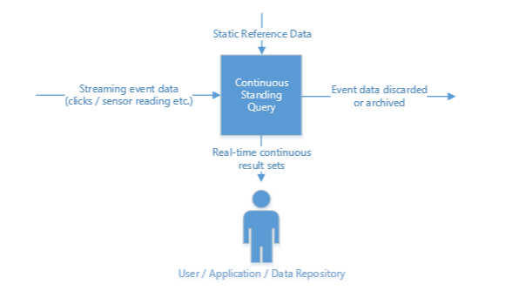
Introducción
Stream Processing
Stream vs Batch
Procesamos los datos según van entrando, no necesitamos hacer batch de grandes cantidades.
Procesamiento por puntos de tiempo
Threholds
Sensores
Procesamiento por ventanas de tiempo
Trending
Alarmas
Agregados

Slide 11
¿Qué es Apache Storm?

Slide 12
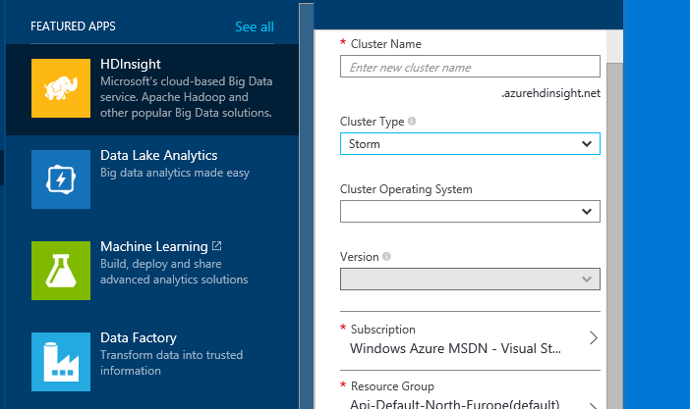
¿Qué es Apache Storm
Apache Storm
Sistema distribuido de procesado de eventos
Disponible en Azure bajo la marca HDInsight
Clusters en Windows o Linux
http://storm.apache.org

Slide 13
¿Qué es Apache Storm
Apache Storm
Zookeeper
Como en cualquier otro clúster, para coordinación de los diferentes nodos.
Si queremos failover debemos disponer de varios nodos de Zookeeper.
Nimbus
Master Node
“Ejecuta” nuestras topologías (1)
Analiza y divide en tareas
Asigna tareas a “Supervisor(s)”
(1) – Más adelante veremos que es una topología

Slide 14
¿Qué es Apache Storm
Apache Storm
Supervisor
Sigue las instrucciones del Nimbus
Dispone de múltiples “Worker Process”
Gobierna cada “Worker Process”
Worker Process
Ejecuta tareas de una topología dentro de hilos llamados “Executors”
Un “Worker Process” tiene potencialmente muchos “Executors”

Slide 15
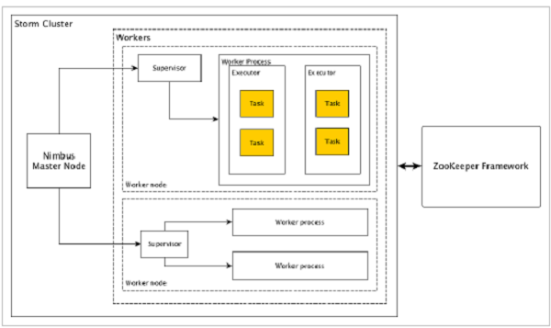
¿Qué es Apache Storm

Slide 16
Conceptos básicos sobre Apache Storm

Slide 17
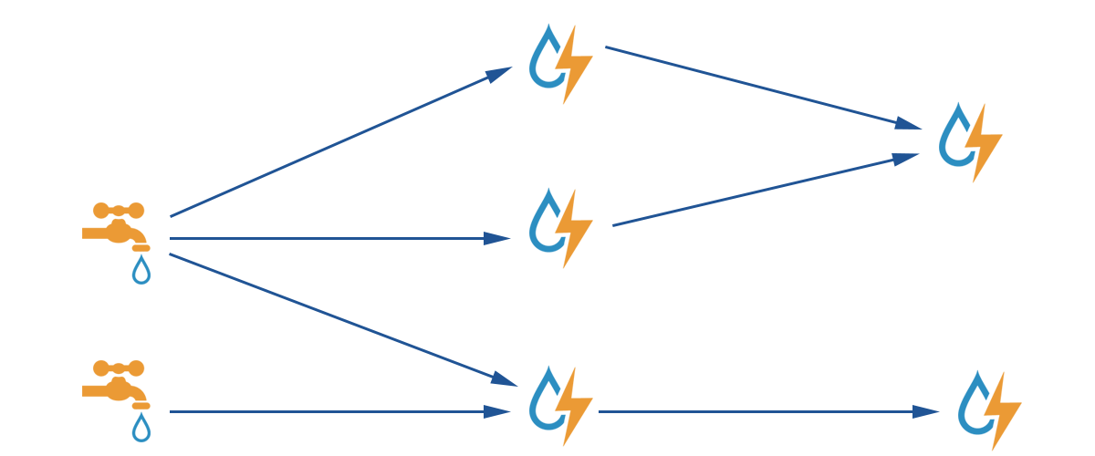
Conceptos básicos de Apache Storm
Topología
Un workflow que marca el procesamiento de nuestros Streams
Básicamente, una topología es una grafo dirigido donde los vértices son elementos de computación y las aristas son los stream de datos.

Slide 18
Conceptos básicos de Apache Storm
Spout
El origen de los datos.
ISpout
Kafka
Kestrel
EventHub
…
Proporciona tuplas a la topología
Las tuplas son las estructura de datos básica.
Una lista de elementos ordenados

Slide 19
Conceptos básicos de Apache Storm
Stream
Una secuencia no ordenada de tuplas que salen de cada vértice.
Pueden estar seriadas en diferentes formatos.
Json es habitual

Slide 20
Conceptos básicos de Apache Storm
Bolts
Unidades de procesamiento.
Pueden hacer operaciones simples o más complejas
Filtros, Agregaciones, uniones..
Interactuar con datos referenciales como ficheros, bases de datos etc.
IBolt
Lo habitual es desarrollar estas piezas aunque hay elementos reusables.

Slide 21
Conceptos básicos de Apache Storm
Stream Grouping
Los diferentes streams de datos se pueden mover de un bolt a otro.
Podemos agrupar estas tuplas, según lo necesitemos, de varias formas diferentes:
Shuffle Grouping
Field Grouping
Global Grouping
All Grouping

Slide 22
Conceptos básicos de Apache Storm
Stream Grouping
Shuffle Grouping
Las tuplas se dividen de forma aleatoria entre los diferentes bolts de destino.
El numero de bolts para cada tarea es configurable

Slide 23
Conceptos básicos de Apache Storm
Stream Grouping
Field Grouping
La distribución depende de algún valor de los elementos de cada tupla
{ SomeFiled:SomeValue,SomeClass:A}
{ SomeFiled:SomeValue,SomeClass:B}

Slide 24
Conceptos básicos de Apache Storm
Stream Grouping
Global Grouping
Todos los streams son agrupados en un único bolt

Slide 25
Conceptos básicos de Apache Storm
Stream Grouping
All Grouping
Capa tupla es copiada y enviada a cada bolt

Slide 26
Demo

Slide 27
Unai Zorrilla Castro
Development Team Leader
Plain Concepts
https://github.com/unaizorrilla/GlobalAzureBootcamp2016

